Slide 1
Státní zastupitelství
Mgr. Matěj Papoušek
Orgán veřejné žaloby
Notes:
3 části přednášky
Trestní právo a orgány činné v trestním řízení
Trestní řízení - obecná charakteristika
Příklad jednoduchého trestního řízení

Slide 2
Trestní řízení
Součást veřejného práva
  (x občanskoprávní a správní soudnictví)
Trestný čin – právo hmotné
  Zák. 40/2009 Sb. Trestní zákoník
Trestní řízení – právo procesní
  Upravuje především zák. č. 141/1961 Sb. O trestním řízení soudním (trestní řád)
  Zák. č. 218/2003 Sb. (o soudnictví ve věcech mládeže)
  Zák. č. 45/2013 Sb. o obětech trestných činů
  Zák. č. 283/1993 Sb. O státním zastupitelství

Slide 3
Trestní zákoník
Základní trestní předpis
Účinný od 1. 1. 2010
Skládá se z:
  Obecné části
    Základní zásady trestního práva
    Obecná ustanovení (definice trestů atd.)
    Výkladová ustanovení (definice dalších pojmů)
  Zvláštní části
    Jednotlivé „skutkové podstaty“
    Rozdělen na celkem XIII hlav podle chráněných objektů
    Např. § 140 vražda nebo § 417 ublížení parlamentáři
  Přechodná a závěrečná ustanovení

Slide 4
Trestní řád
Základní procesní předpis trestního práva
Zákon pochází z roku 1961!
Upravuje „postup orgánů činných v trestním řízení tak, aby trestné činy byly náležitě zjištěny a jejich pachatelé podle zákona spravedlivě potrestáni.“ (§1 TŘ)
Mnohokrát novelizován
Struktura dosti komplikovaná – kvůli novelizacím a zaváděním nových typů řízení do původního kodexu
(mluví se o novém)

Slide 5
Orgány činné v trestním řízení
Policejní orgán
  Policie ČR
  GIBS – generální inspekce bezpečnostních sborů
  Pověřené orgány Vězeňské služba ČR
  Pověřené orgány Vojenská policie ČR
  Pověřené orgány BIS; ÚZSI; Vojenského zpravodajství
  Pověřené orgány Celní správy ČR
Státní zastupitelství
Soud

Slide 6
Policie ČR – organizační složky
Policejní prezidium
Celostátní útvary
  Kriminalistický ústav Praha
  Národní protidrogová centrála
  Cizinecká policie
  Útvar odhalování korupce a finanční kriminality SKPV
  Útvar pro odhalování organizovaného zločinu
  Útvar pro ochranu ústavních činitelů
  Útvar rychlého nasazení
Krajská ředitelství policie
  Územní odbory
    Obvodní oddělení PČR
    Dopravní inspektorát
    SKPV – odbor obecné kriminality
      Oddělení obecné kriminality
      Oddělení hospodářské kriminality

Slide 7
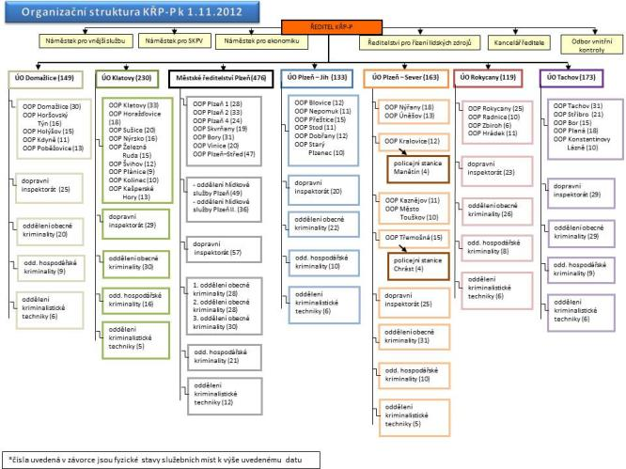
Policie ČR – struktura KŘP-P

Slide 8
Místní příslušnost
Kde se bude jednat (vyšetřovat, dozorovat, soudit)?
§ 18 trestního řádu:
  Odst. 1: Řízení koná soud, v jehož obvodu byl trestný čin spáchán
  Odst. 2: Nelze-li místo činu zjistit nebo byl-li čin spáchán v cizině, koná řízení soud, v jehož obvodu obviněný bydlí, pracuje nebo se zdržuje; jestliže se nedají tato místa zjistit nebo jsou mimo území České republiky, koná řízení soud, v jehož obvodu čin vyšel najevo.

Slide 9
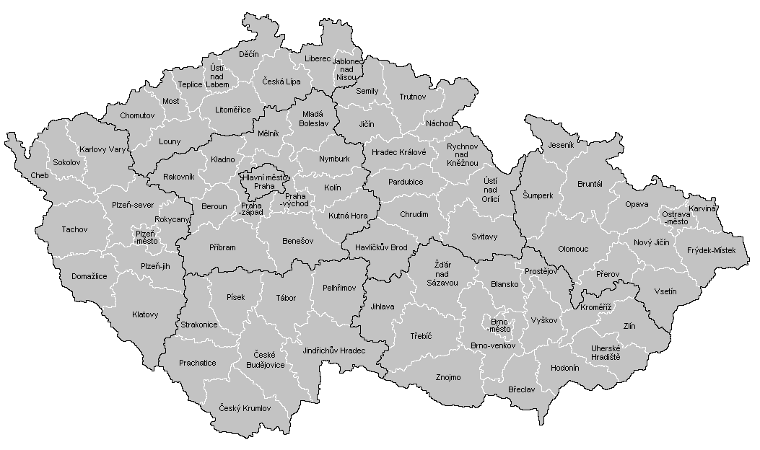
Místní příslušnost
Notes:
Obecná místní příslušnost

Slide 10
Věcná příslušnost
U kterého stupně soudu se bude věc soudit?
Soustava státních zastupitelství kopíruje věcnou příslušnost soudů
Obecná příslušnost v prvním stupni je daná okresním soudům
Krajský soud koná v prvním stupni:
  Pokud zákon stanoví trest min. 5 let
  Vyjmenované TČ, i když je trest i pod 5 let
    Zabití, vraždy novorozence, …
    TČ v souvislosti s investičními nástroji na regulovaném trhu (akcie na burzách)
    TČ týkající se pravidel hospodářské soutěže
    Sabotáže, vyzvědačství…

Slide 11
Soustava státního zastupitelství
Kopíruje soudní soustavu v ČR
4 stupně
  Okresní státní zastupitelství
    Př. Obvodní státní zastupitelství pro Prahu I.
    Městské státní zastupitelství v Brně
  Krajská státní zastupitelství
    Městské státní zastupitelství v Praze
  Vrchní státní zastupitelství
    V Praze a Olomouci
  Nejvyšší státní zastupitelství

Slide 12
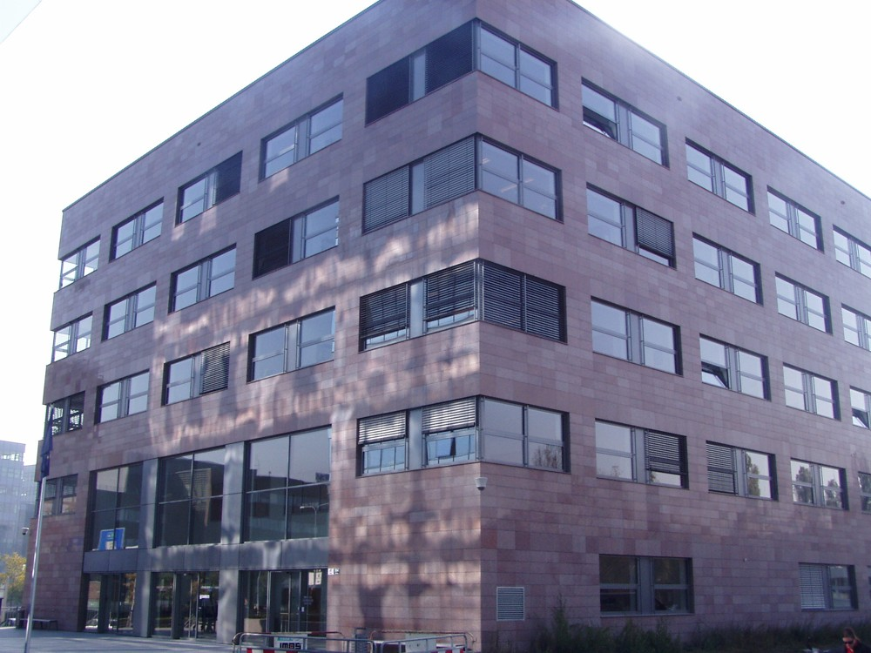
Městské státní zastupitelství v Brně

Slide 13
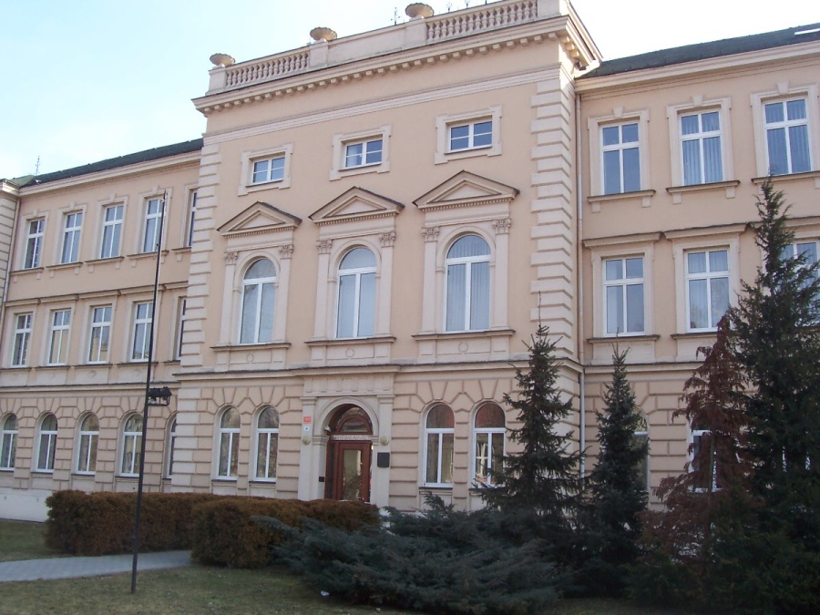
Vrchní státní zastupitelství v Olomouci

Slide 14
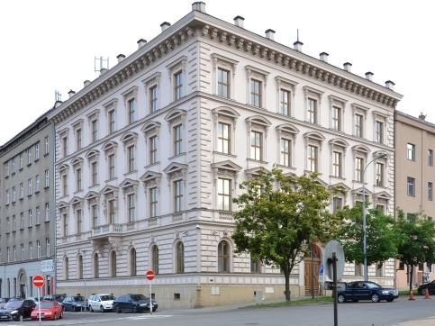
Nejvyšší státní zastupitelství

Slide 15
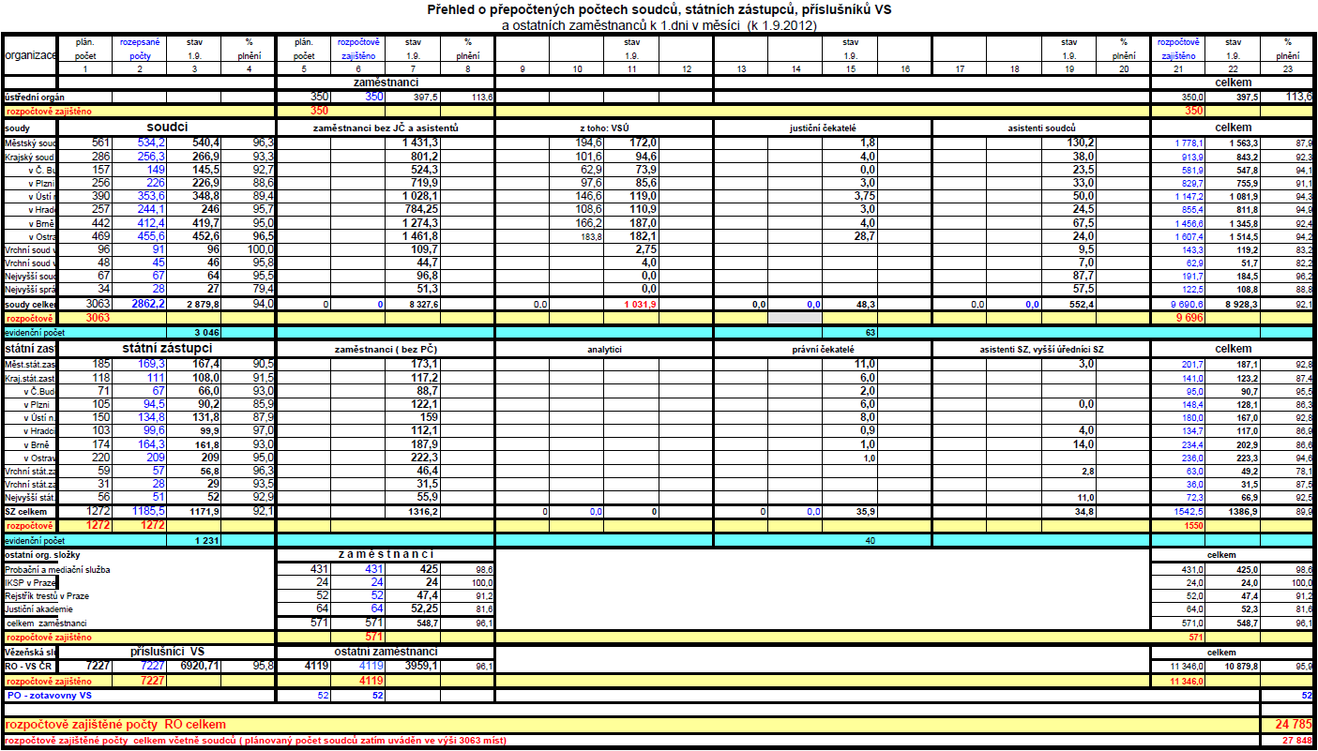

Slide 16
Státní zastupitelství
Upraveno v č.l. 80 Ústavy ČR
  Součást moci výkonné
Zák. č. 283/1993 Sb. O státním zastupitelství
Vyhl. č. 23/1994 Sb. O jednacím řádu státního zastupitelství
Další předpisy a obecně závazné pokyny NSZ
Organizační složka státu - § 3 zák. 219/2000 Sb. o majetku ČR
  Není právnickou osobou
  Je účetní jednotkou
  „Nadřízeným orgánem“ je Ministerstvo spravedlnosti

Slide 17
Státní zastupitelství - působnost
Definuje § 4 zák. o státním zastupitelství
  Odst. 1
  a) Je orgánem veřejné žaloby v trestním řízení a plní další úkony vyplývající z tr. Řádu,
  b) Vykonává dozor nad dodržováním právních předpisů v místech, kde se vykonává vazba, trest odnětí svobody, ochranné léčení, zabezpečovací detence, ochranná nebo ústavní výchova, a v jiných místech, kde je podle zákonného oprávnění omezována svoboda,
  c) Působí v jiném než trestním řízení, (civilní působnost SZ)
  d) Vykonává další úkony, stanoví-li tak zvláštní zákon
  Odst. 2
  … podílí se na prevenci kriminality a poskytování pomoci obětem trestných činů.

Slide 18
Role státního zástupce
V přípravném řízení
  Garantem zákonnosti přípravného řízení
  Dozor nad úkony policejního orgánu
  Může policejnímu orgánu dávat závazné pokyny
  Může sám vést vyšetřování
Může jako jediný podat obžalobu
V řízení před soudem
  Je stranou sporu (kontradiktornost tr. řízení)
  Vystupuje na straně veřejného zájmu chráněného zákonem (tedy ne státu)
  Navrhuje důkazy v neprospěch (ale může i ve prospěch obžalovaného!)

Slide 19
Stádia trestního řízení
Přípravné řízení
  Prověřování
  Vyšetřování
Řízení před soudem
  Předběžné projednání obžaloby
  Hlavní líčení
  Řízení o opravných prostředcích
  Vykonávací řízení

Slide 20
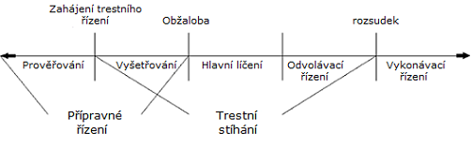
Stádia trestního řízení
Zdroj: www.nsz.cz

Slide 21
Významné okamžiky trestního řízení
Zahájení úkonů trestního řízení (prověřování)
Zahájení trestního stíhání (obvinění)
Obžaloba (konec přípravného řízení)
Právní moc rozhodnutí soudu
Vykonatelnost rozhodnutí
Nástup trestu
Výkon trestu
(osvědčení)

Slide 22
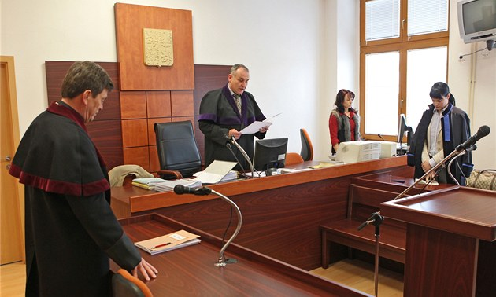
V soudní síni

Slide 23
Přípravné řízení
Vede příslušný policejní orgán
Může být užito:
  Vazby
  Odnětí věci
  Zajištění
    Peněžních prostředků na účtu u banky
    Cenných papírů
    Nemovitosti
    …
  Domovní a osobní prohlídka
  Zadržení a otevření zásilek, jejich změna a sledování
  Odposlech a záznam telekomunikačního provozu
  Předběžná opatření

Slide 24
Přípravné řízení
Jednota žalovaného skutku
Právní kvalifikace se může měnit
Pokud se jedná o dalším skutku, je třeba pro něj sdělit obvinění
Možná nutná obhajoba
Případné uvalení vazby na obviněného
Provádění neopakovatelných úkonů

Slide 25
Řízení u soudu
Předběžné projednání obžaloby
  Následuje po podání obžaloby
  Soud posuzuje obžalobu – zda je podkladem pro další řízení
Hlavní líčení
  Nejdůležitější část trestního řízení
  Rozhoduje se o vině a trestu obžalovaného
  Provádí se dokazování
    Zásada vyšetřovací
    Zásada volného hodnocení důkazů
    Zásada veřejnosti
  Stálá přítomnost všech členů senátu
  Státní zástupce je procesní stranou

Slide 26
Konec řízení u soudu
Soud vyhlásí rozsudek – odsuzující, zprošťující
Soud může také
  Zastavit trestní stíhání
  Přerušit trestní stíhání
  Postoupit věc jinému příslušenému orgánu (nejčastěji přestupek)
  Podmínečně odložit trestní stíhání
Odvolací řízení
  Rozhoduje „nadřízený“ soud – vyhoví nebo jej zamítne
  Soud prvního stupně je vázán právním názorem soudu odvolacího

Slide 27
Řízení o opravných prostředcích
Odvolání – proti rozsudku
Stížnost – proti usnesení
  V přípravném řízení rozhoduje o stížnostech proti postupu Policejního orgánu státní zástupce
Odpor – u vydaného trestního příkazu
Dovolání
Stížnost pro porušení zákona
Obnova řízení

Slide 28
Opravné prostředky
Po rozhodnutí soudu v prvním stupni lze podat odvolání (do 8 dnů od doručení) – odkladný účinek
Odvolání proti rozhodnutí:
  Okresního soudu – Krajský soud
  Krajského soudu – Vrchní soud
Mimořádné opravné prostředky – nemají odkladný účinek
  Dovolání – Nejvyšší soud ČR
  Stížnost pro porušení zákona
  Obnova řízení (2 fáze)
Může podat obžalovaný i státní zástupce (ve prospěch i v neprospěch)

